Slide 1
第三阶段汇报
22组

Slide 2
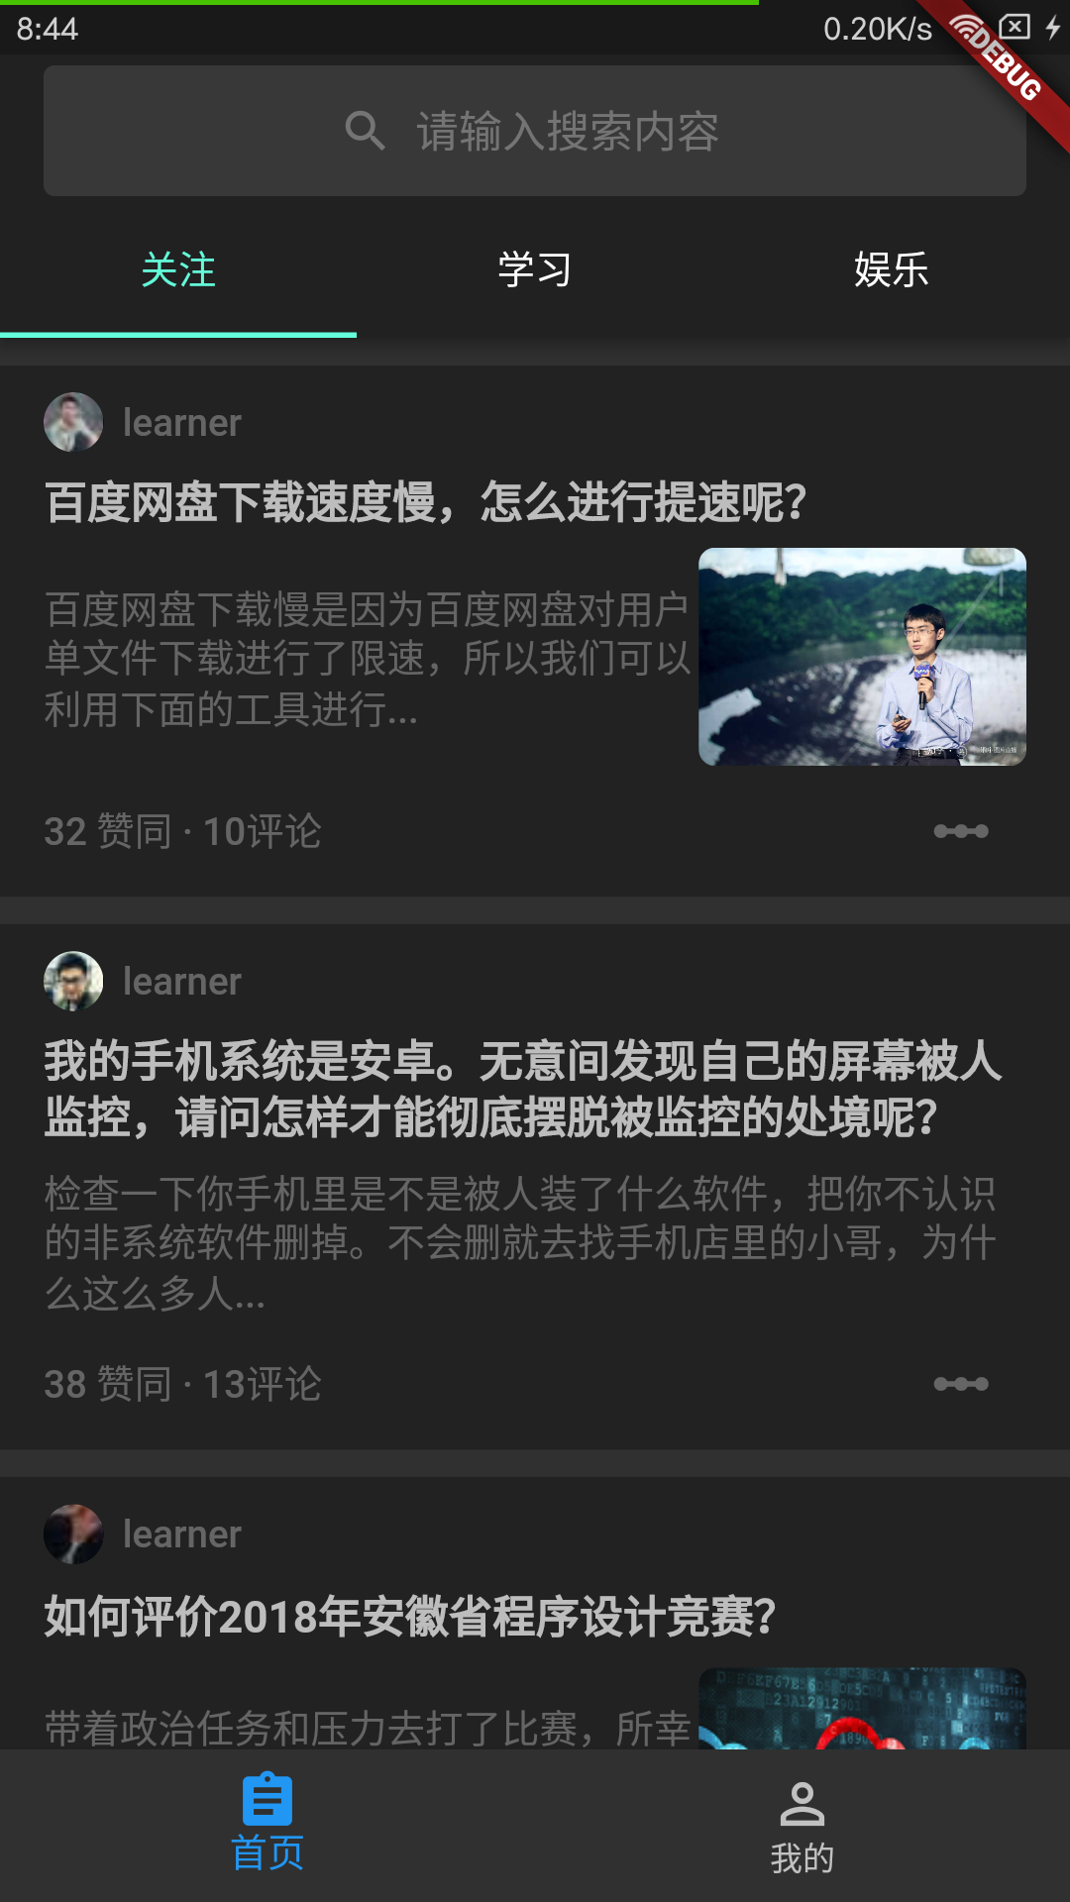
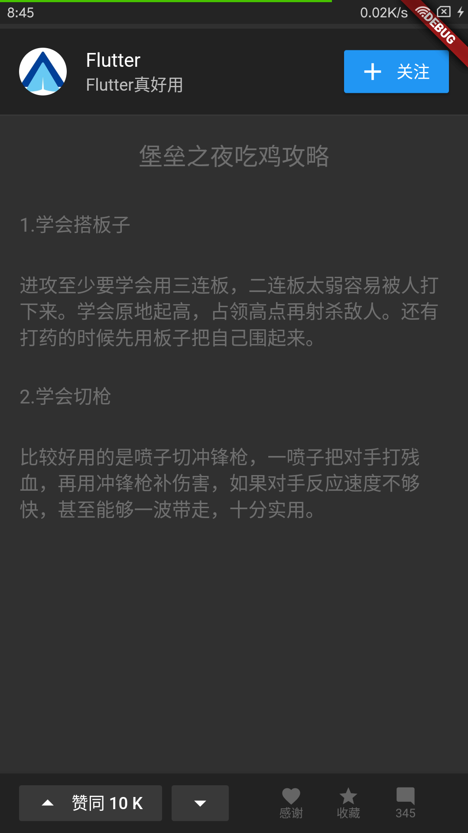
1.app主要功能
查看文章（软件使用技巧文章）
1
可以查看关注的作者的文章
可以查看学习类别的文章
可以查看娱乐类别的文章

Slide 3
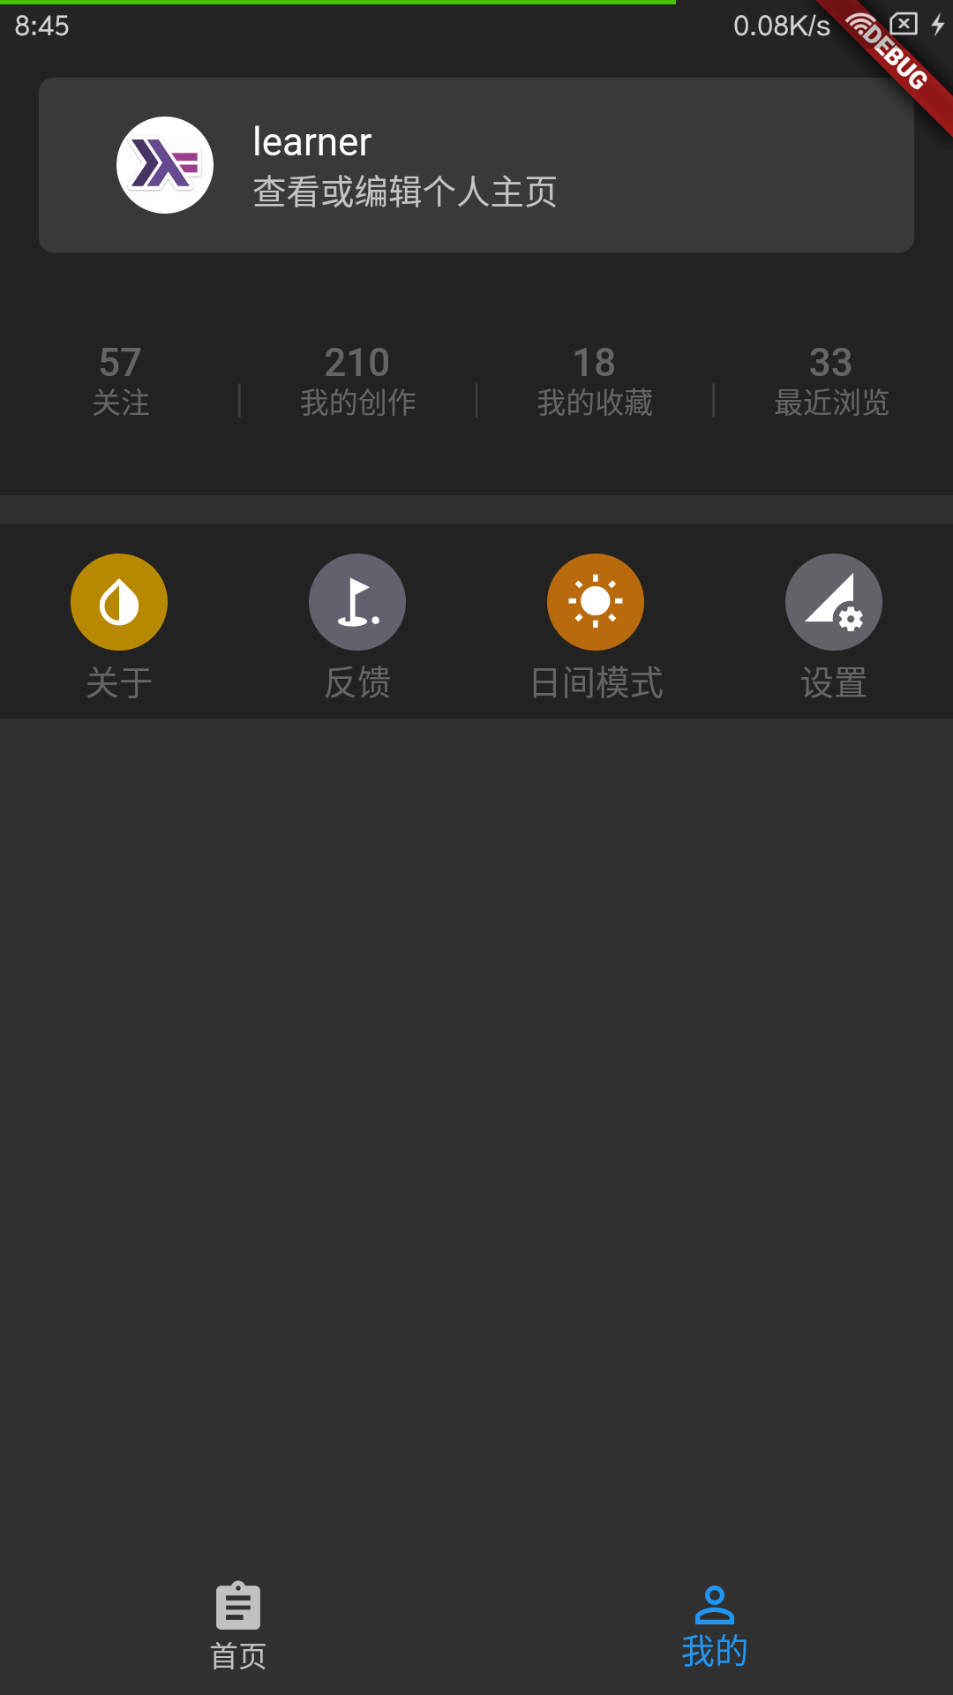
1.app主要功能
个人主页
2
查看个人信息、浏览记录
进行个性化设置

Slide 4
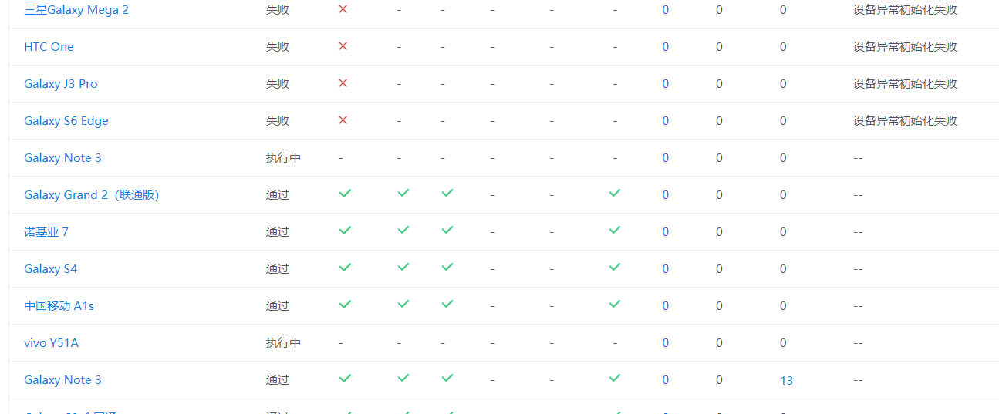
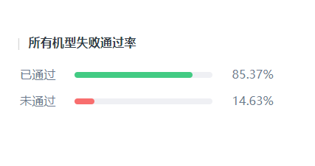
2.app测试
使用Testin进行测试
1

Slide 5
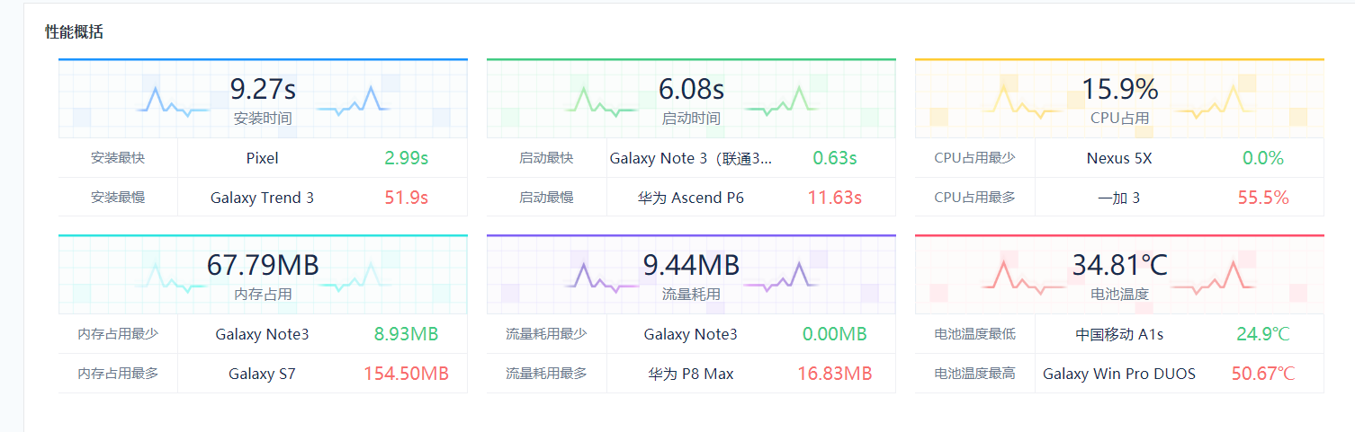
2.app测试
测试结果
2
85%以上的安装通过率，失败的机型大多数是因为系统版本太旧，导致设备异常，初始化失败。
其他性能指标：安装时间，启动时间，CPU占用，内存占用，流量耗用以及电池温度等都在正常的范围内。

Slide 6
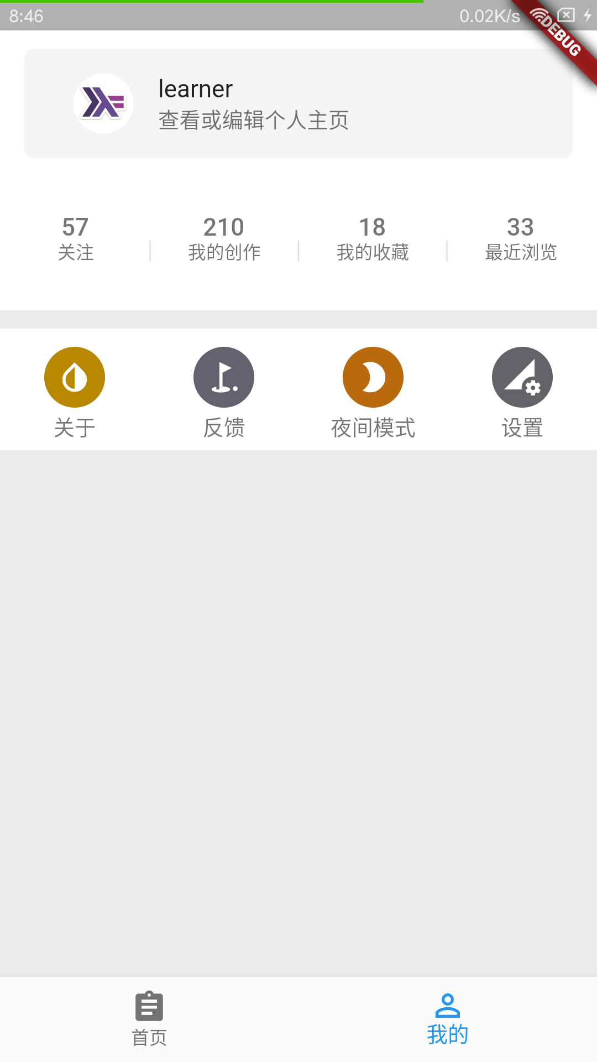
3.整合用户体验与建议
关于UI的建议
1
默认主题颜色为白色，在较暗的环境下（被窝之类的）容易亮瞎眼
改进措施
1
增加了夜间模式，主题颜色改为黑色，适合较暗环境下观看

Slide 7
3.用户体验与建议
关于数据来源的建议
2
目前文章是开发者自己加上去的，过于主观。
建议爬取各大论坛网站帖子，再进行过滤筛选分类，实现自动化更新数据，这样文章的质和量都能提升。
改进措施
2
听大佬的话，学习相关技术，实现更加强大的功能。

Slide 8
4.团队分工
陈欣
1
需求分析，UI设计，界面设计
曾耀锋
2
数据库设计，程序测试，查找体验用户

Slide 9
谢谢观看！

